Slide 1

大模型算法
语言大模型介绍
ZOMI

Slide 2
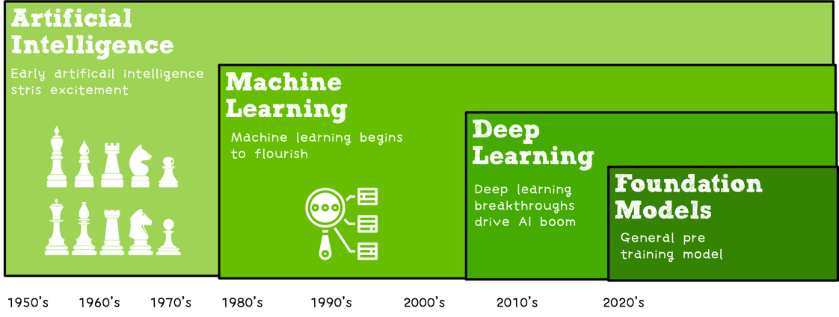
人工智能与大模型算法发展

Slide 3
关于本内容
内容背景
大规模分布式训练系统：串行到并行 – 并行处理体系 – 深度学习并行训练
具体内容
大模型训练的挑战：内存墙 – 性能墙 – 效率墙 – 调优墙
分布式训练系统：并行处理硬件架构 – 业界分布式系统分析
分布式并行总体架构：参数服务器模式 – 集合通讯模式
通信原语与协调：通讯协调软硬件 - 通信实现方式 - 通信原语
大模型算法结构：大模型算法发展 – NLP大模型 - CV大模型 – 多模态大模型
分布式并行与同步策略：数据并行 – 模型并行 – 流水并行 – 混合并行
内存和计算优化：ZeRO内存优化 – 混合精度与计算优化

Slide 4
About LLM (Large Language Models)
What are LLM (Large Language Models)
BERT/RoBERTa (Encoder Models)
GPT-3 (Decoder Models)
T5/BART (Encoder Decoder Models)
How to use and Adapt LLM
Prompting for few-shot
Prompting as fine-tuning
In-context learning (Instruction learning)
Downstream Task and Data
NLP downstream Task
Data

Slide 5
What are large language models (LLMs) ?
Language models
narrow sense
broad sense

Slide 6
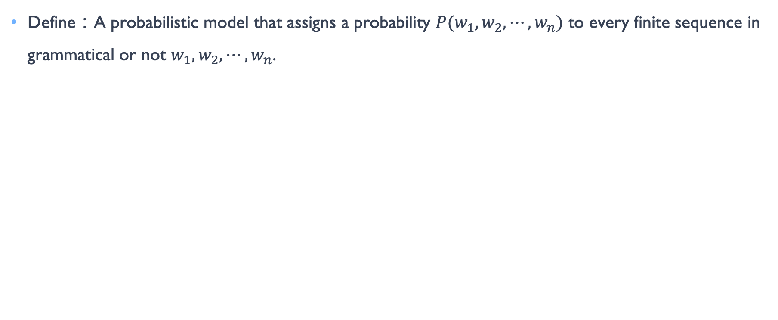
Language models: narrow sense
Define：A probabilistic model that assigns a probability $P(w_{1},w_{2},⋯,w_{n})$ to every finite sequence in grammatical or not $w_{1},w_{2},⋯,w_{n}$.
你儿子在我手上，快点把打过来。 prob=0.80
# 这样一个句子，非常“通顺”，就得到一个很高的概率值。
特朗普在厕所里摆满了多个艺员。 prob=0.20
# 这样一个句子，非常“怪异”，也可能是有别字、语病的，就得到一个很低的概率值。
Notes:
对于语言序列 w1,w2,...,wn，语言模型就是计算该序列的概率，即 P(w1,w2,...,wn)
语言模型是对语句的概率分布的建模

Slide 7
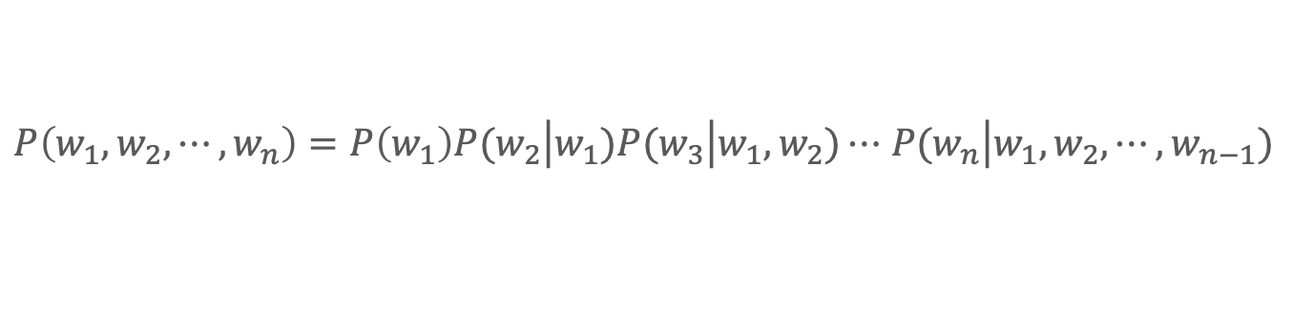
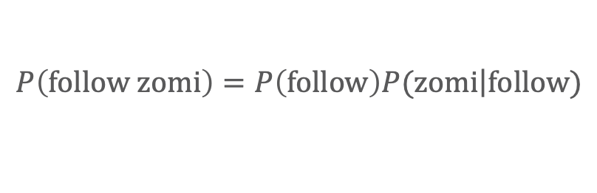
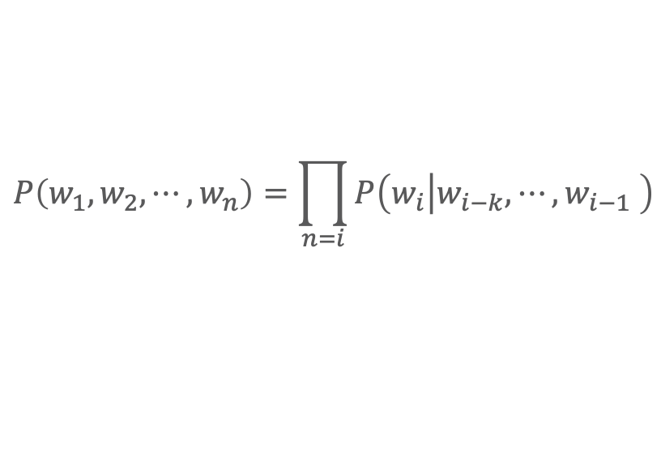
Language models: narrow sense
Write the language model (from word sequence to probability) into a formula.
$P\left(w_{1},w_{2},⋯,w_{n}\right)=P\left(w_{1}\right)P(w_{2}\left|w_{1}\right.)P(w_{3}\left|w_{1},w_{2}\right.)⋯$ $P(w_{n}\left|w_{1},w_{2},⋯,w_{n−1}\right.)$
$$P\left(w_{1},w_{2},⋯,w_{n}\right)=\prod_{n=i}{P\left(w_{i}\left|w_{i−k}, ⋯,w_{i−1}\right. \right)}$$
Example:
$$P\left(follow zomi\right)=P\left(follow\right)P(zomi\left|follow\right.)$$
Notes:
对于语言序列 w1,w2,...,wn，语言模型就是计算该序列的概率，即 P(w1,w2,...,wn)
语言模型是对语句的概率分布的建模

Slide 8
Language models: broad sense
Encoder-only models (BERT, RoBERTa)
Decoder-only models (GPT-3)
Encoder-decoder models (T5, BART)
Notes:
对于语言序列 w1,w2,...,wn，语言模型就是计算该序列的概率，即 P(w1,w2,...,wn)
语言模型是对语句的概率分布的建模

Slide 9
How large can name with Large Language Model?
十亿 = 1 billion
一千万 = 10 million

Slide 10
How large can name with Large Language Model?
Classification two camps of models:
Medium LMs: BERT/RoBERTa models (100M or 300M), T5 models (220M, 770M, 3B)
Large LMs: models of 100+ billion parameters
Larger model sizes:
large parameters
large dataset
large computation
Different sizes of LMs have different ways to adapt:
Fine-tuning
zero-shot/few-shot prompting
in-context learning(Instruction learning)

Slide 11
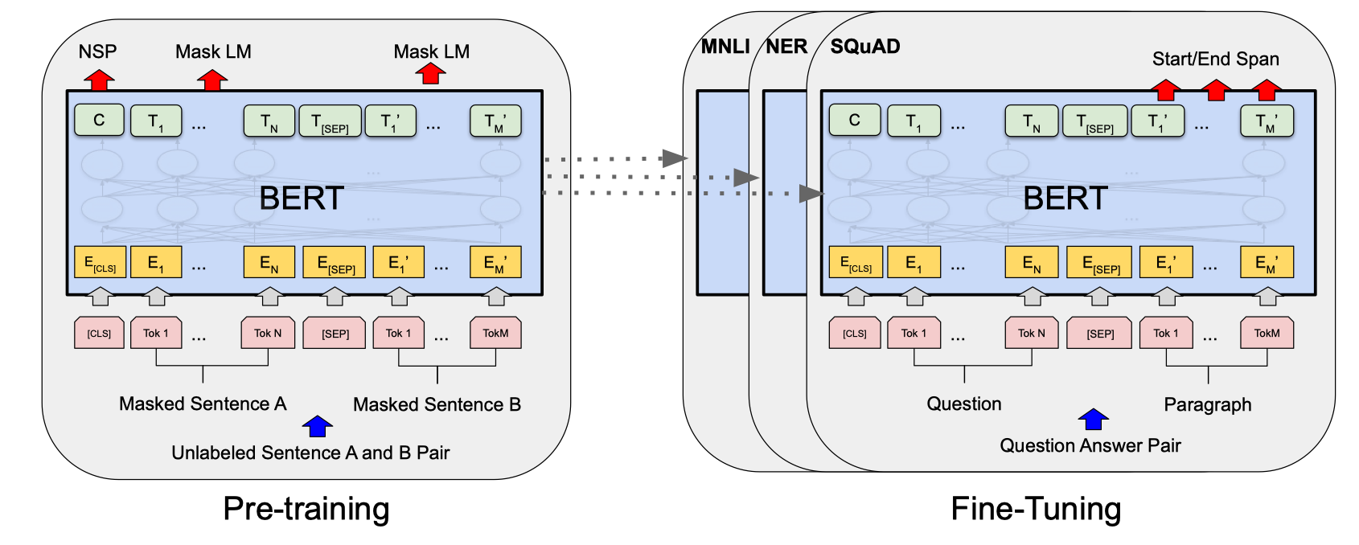
Two Stage: What Pre-training and adaptation?
Pre-training: trained on huge amounts of unlabeled text using “self- supervised” training objectives.
Adaptation: how to use a pre- trained model for downstream task?
What types of NLP downstream tasks?
How many annotated examples have?

Slide 12
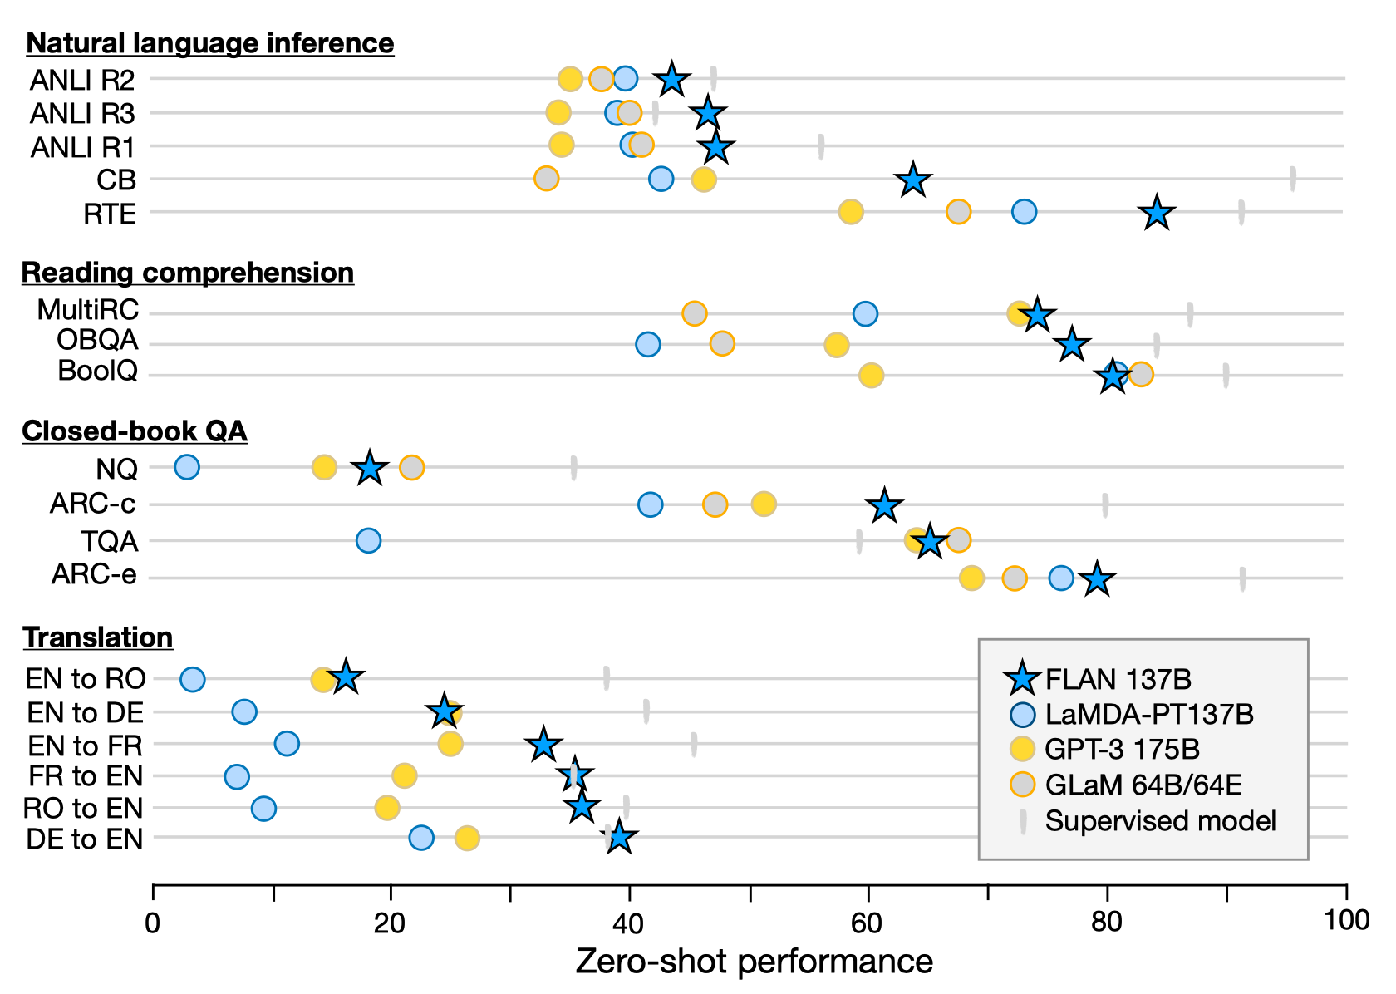
Why Large Language Model?
one single model to solve many NLP tasks.
unlabeled text using “self- supervised”
(Wei et al, FLAN.2022)

Slide 13
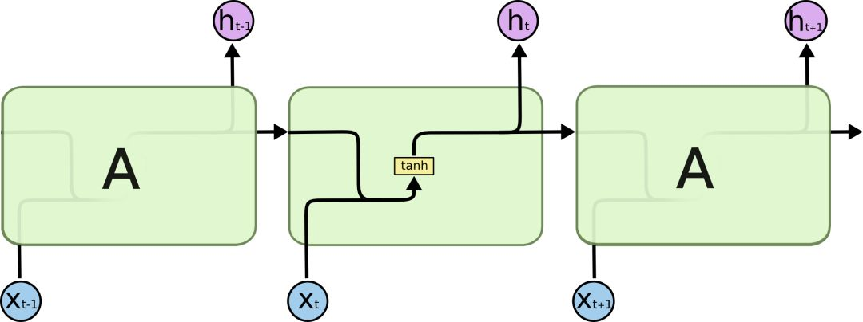
Recurrent neural network，RNN

Slide 14
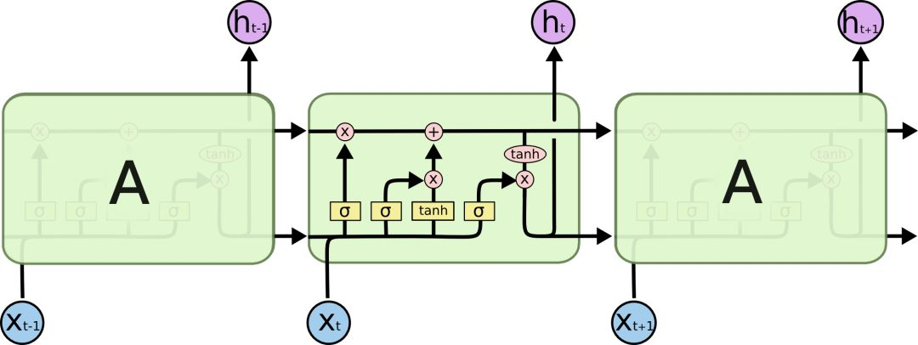
LSTM 长短时记忆网络（Long Short Term Memory）
为了解决RNN神经网络中的梯度爆炸问题。

Slide 15
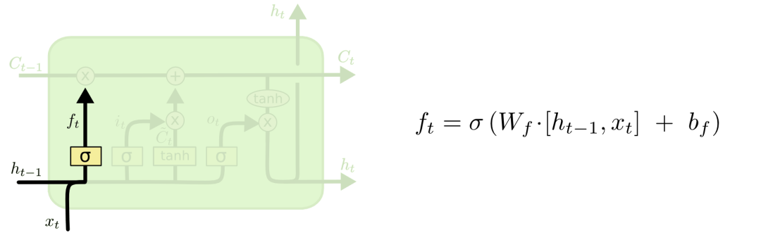
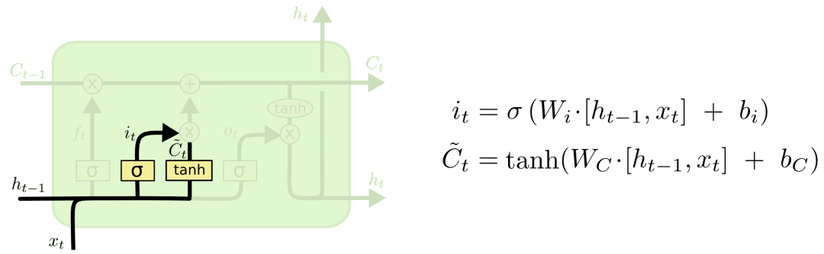
LSTM 长短时记忆网络（Long Short Term Memory）
遗忘门（forget gate）
输入门（input gate）

Slide 16
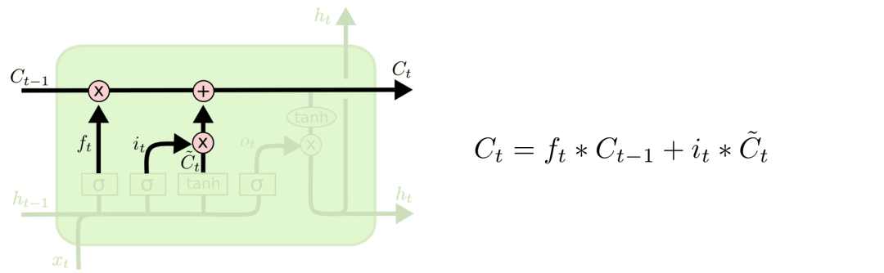
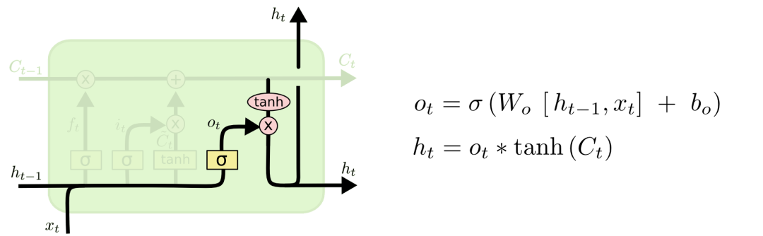
LSTM 长短时记忆网络（Long Short Term Memory）
输出门（output gate）

Slide 17
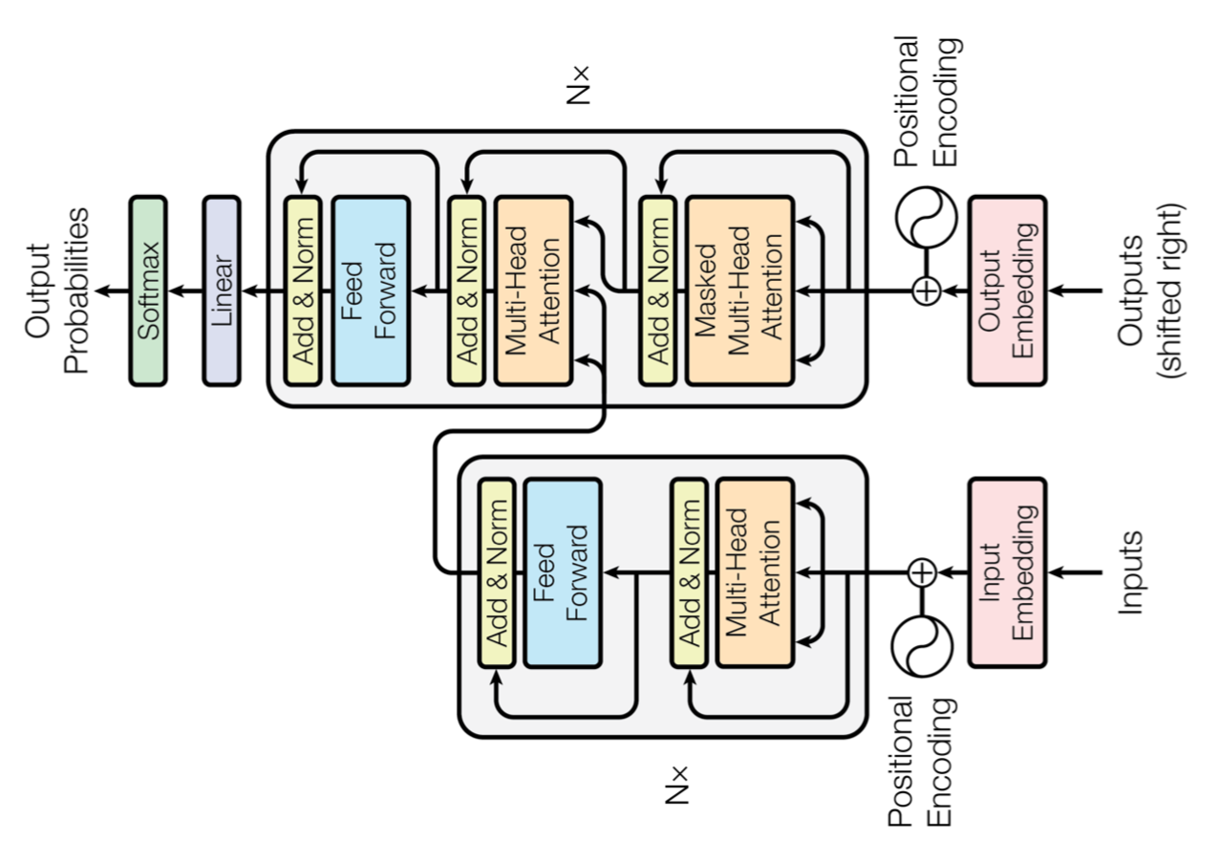
Transformer 取代RNN、CNN进入大模型时代

Slide 18
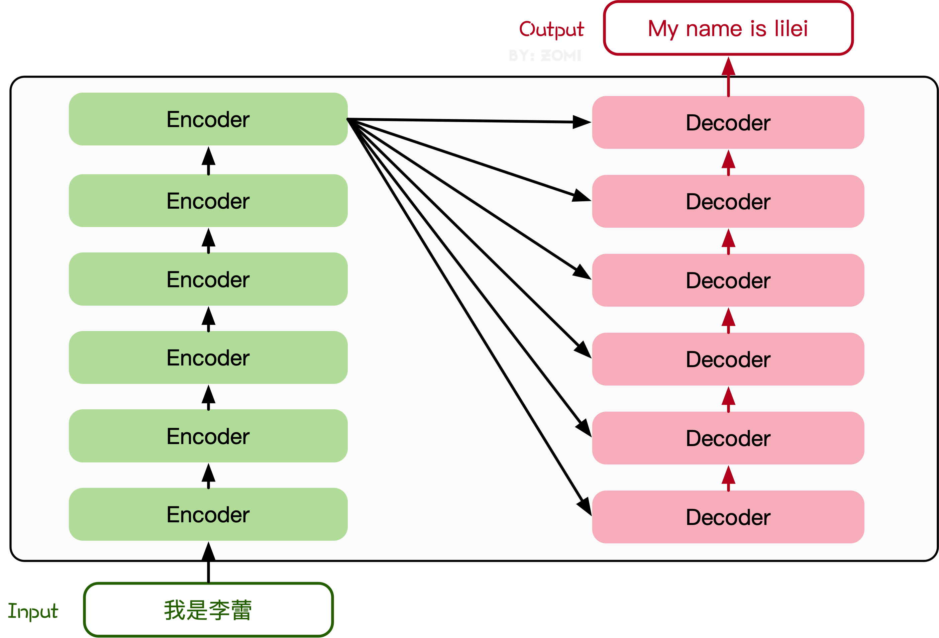
Transformer 取代RNN让单词可以直接通过attention来记忆

Slide 19
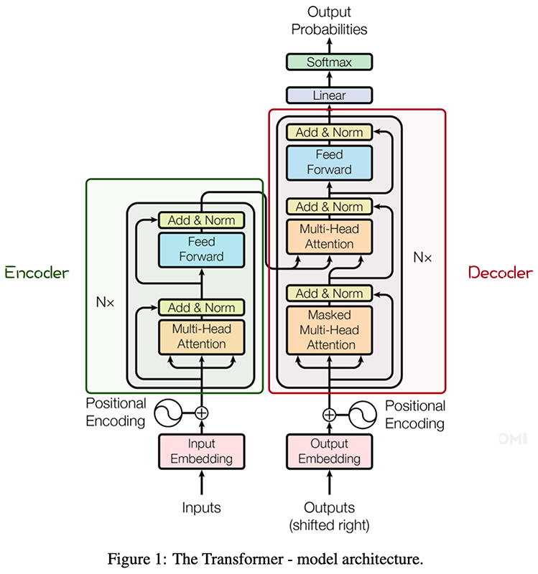
Transformer 取代RNN让单词可以直接通过attention来记忆

Slide 20
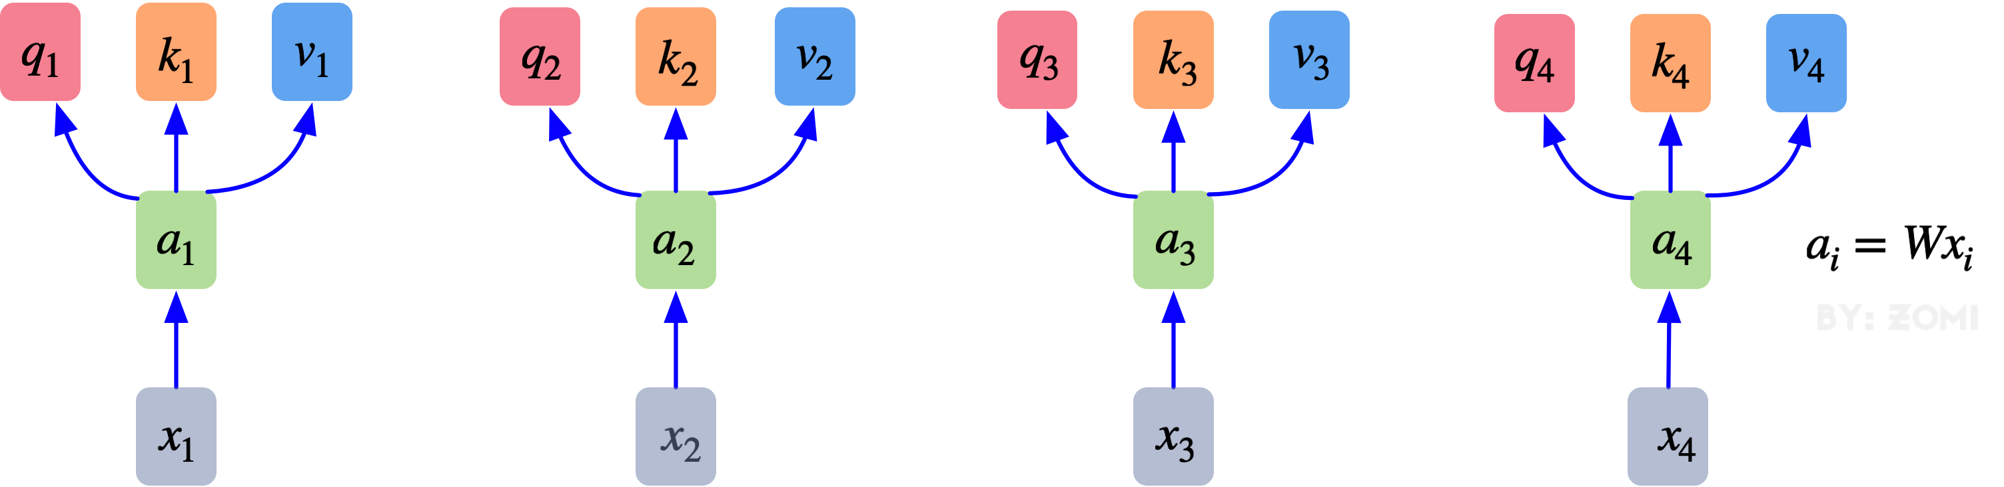
Transformer 取代RNN让单词可以直接通过attention来记忆
Attention模块：核心内容是为输入向量的每个单词学习一个权重。通过给定一个任务相关的查询向量Query向量，计算Query和各个Key的相似性或者相关性得到注意力分布，即得到每个Key对应Value的权重系数，然后对Value进行加权求和得到最终的Attention数值。

Slide 21
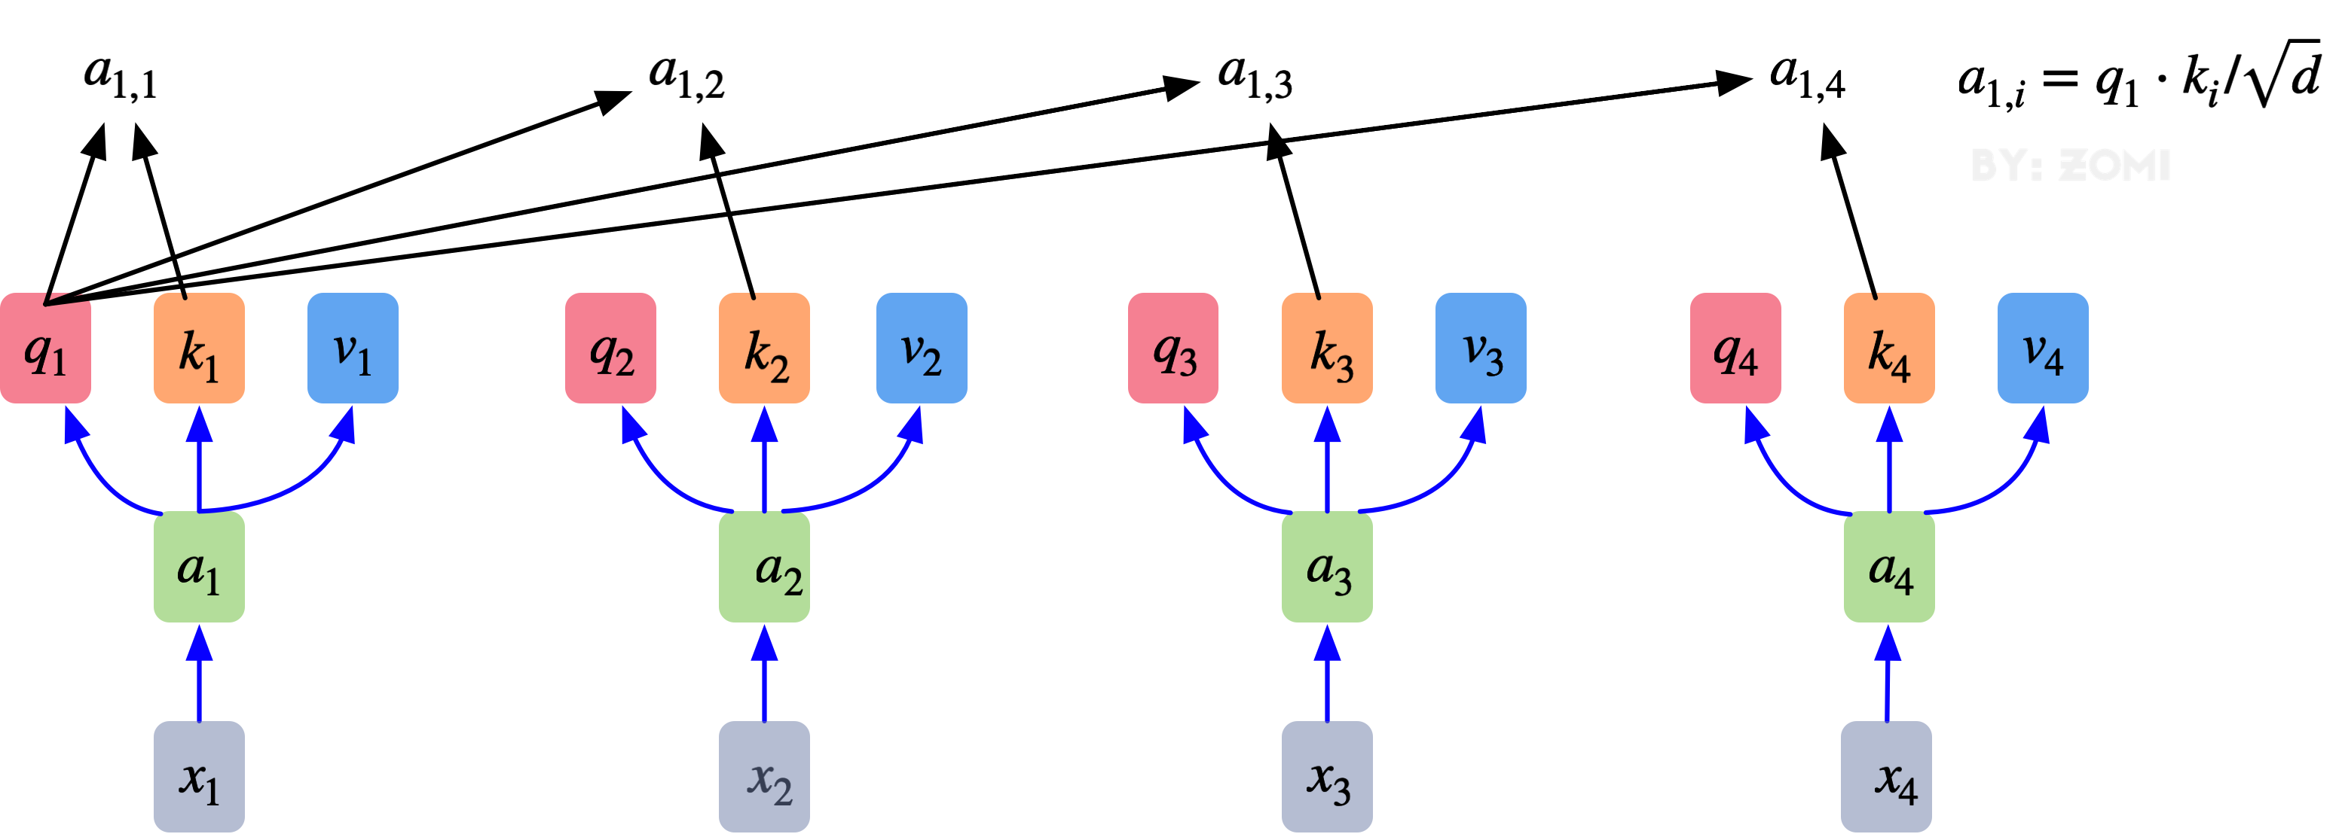
Transformer 取代RNN让单词可以直接通过attention来记忆
需要对Q和K进行点乘并除以维度的平方根，对所有向量的结果进行Softmax处理，通过公式(2)的操作，我们获得了向量之间的关系权重。

Slide 22
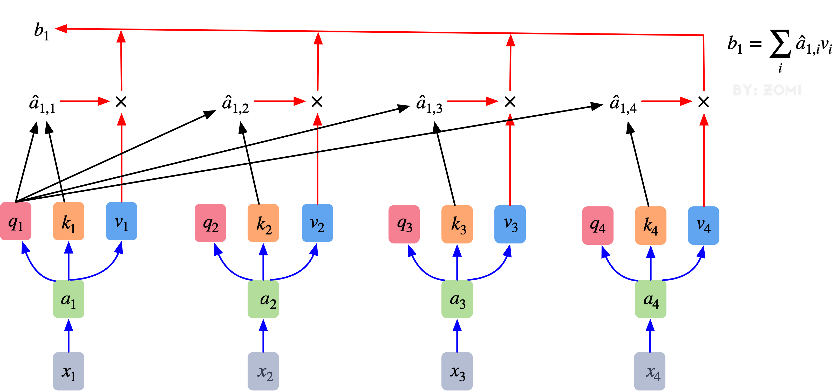
Transformer 取代RNN让单词可以直接通过attention来记忆
每一组QKV最后都有一个V输出，这是Self-Attention得到的最终结果，是当前向量在结合了它与其他向量关联权重后得到的结果

Slide 23
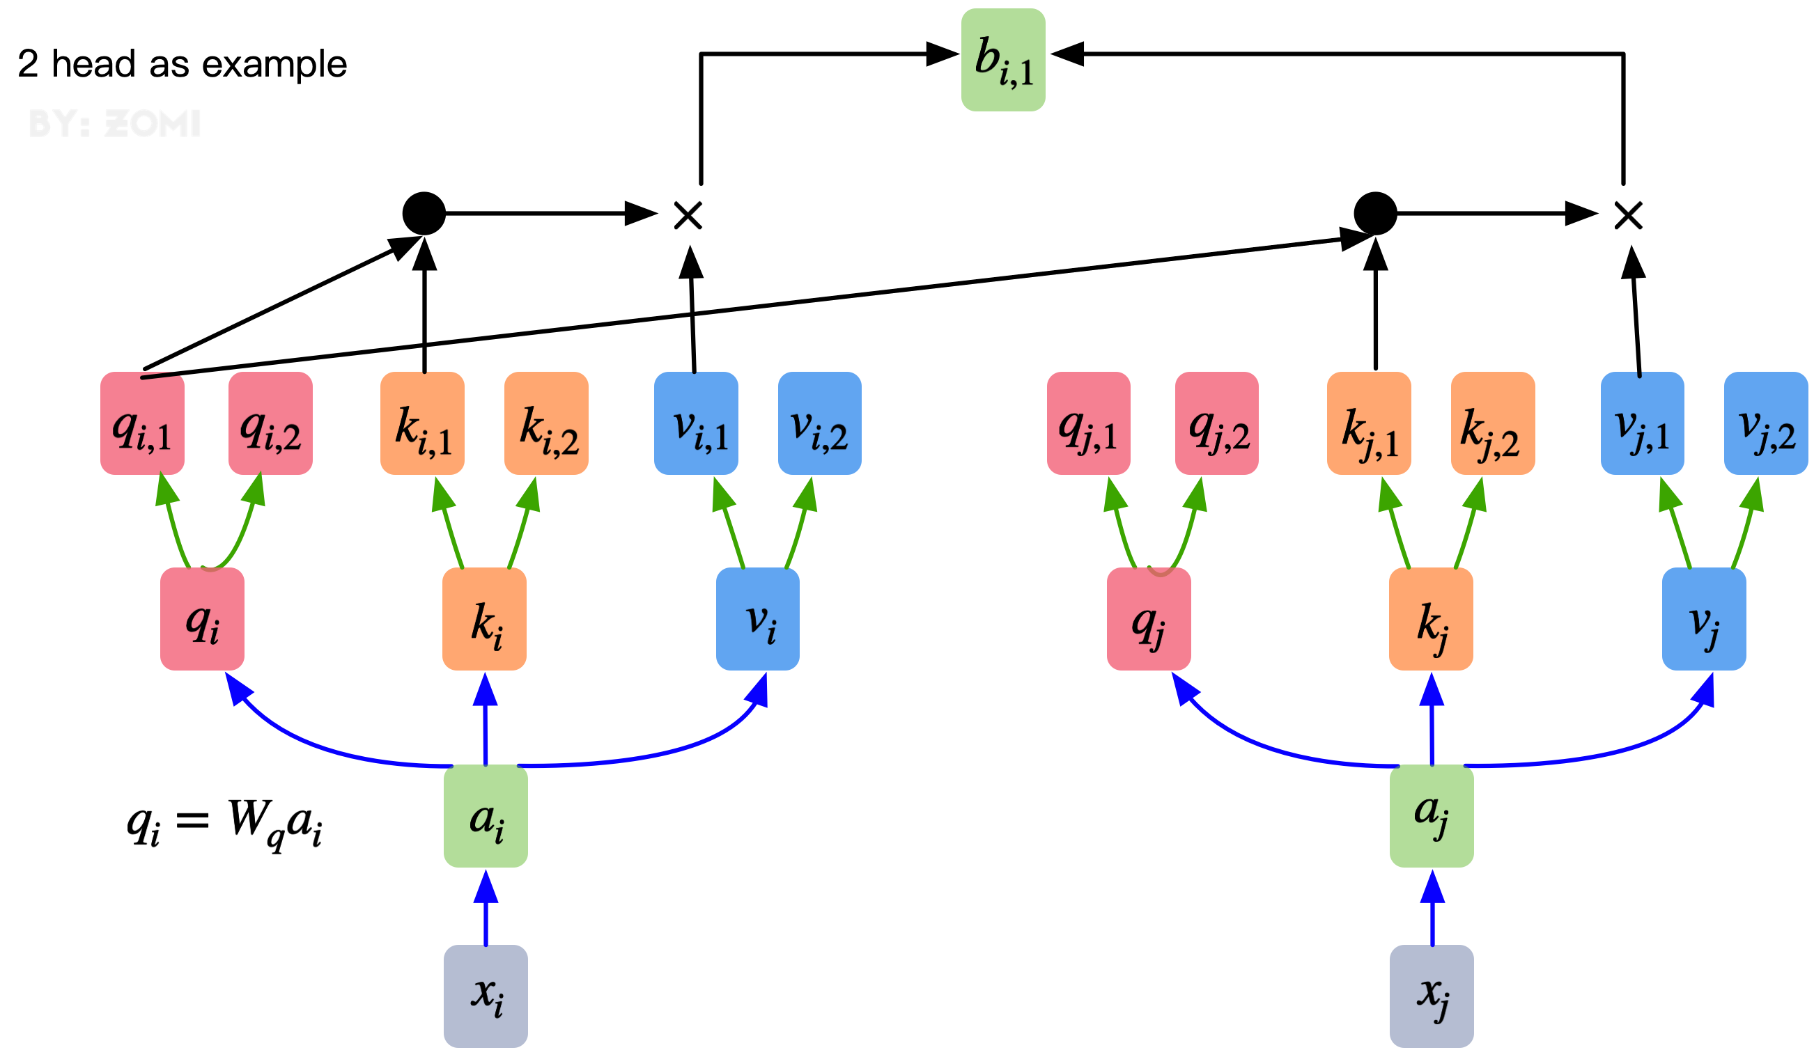
Transformer 取代RNN让单词可以直接通过attention来记忆
Multi-Head Attention

Slide 24
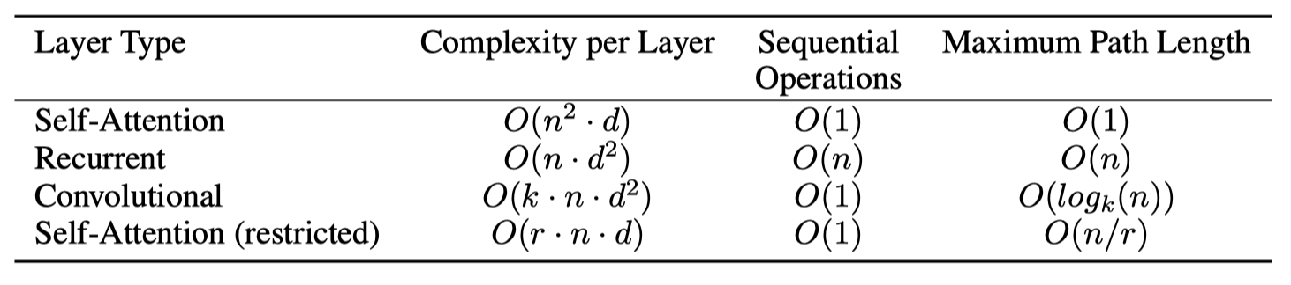
Transformer 取代RNN让单词可以直接通过attention来记忆
Transformer 解决 Seq2Seq 问题的 Transformer 模型，用全 attention 的结构代替了 LSTM。
每层计算复杂度更优；
可直接计算点乘结果；
模型更具有可解释性；
一步计算解决长时依赖问题；

Slide 25
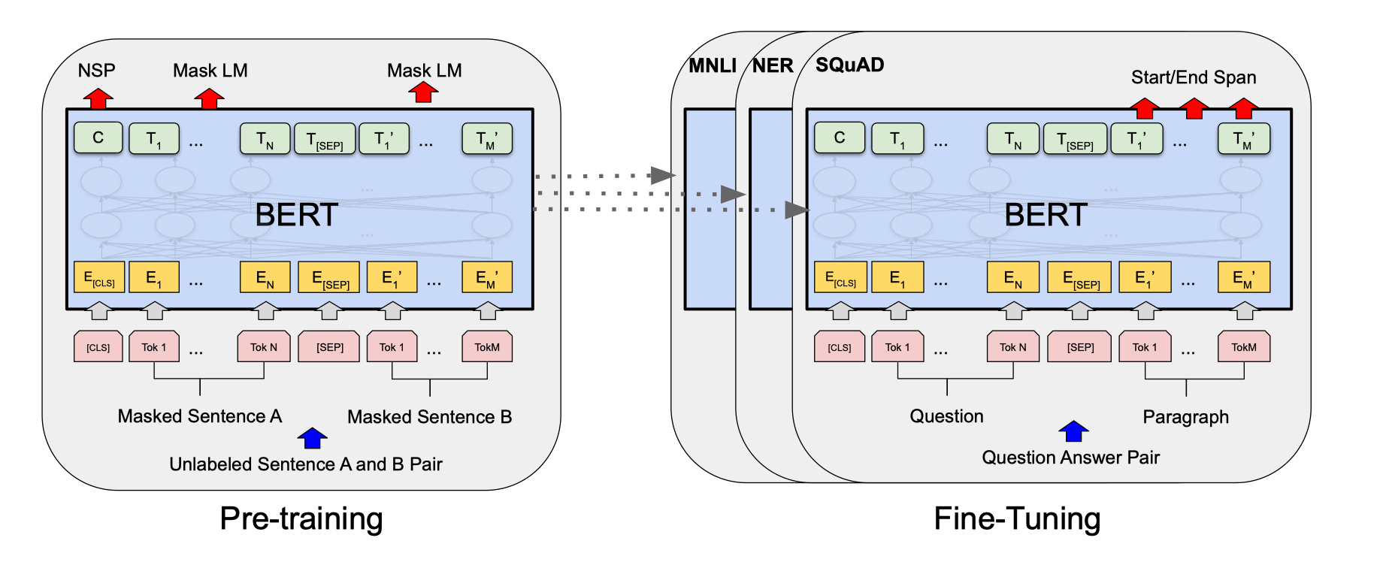
Bert 通过无监督学习带来NLP领域预训练
Transformer的双向编码表示来改进基于架构微调的方法

Slide 26
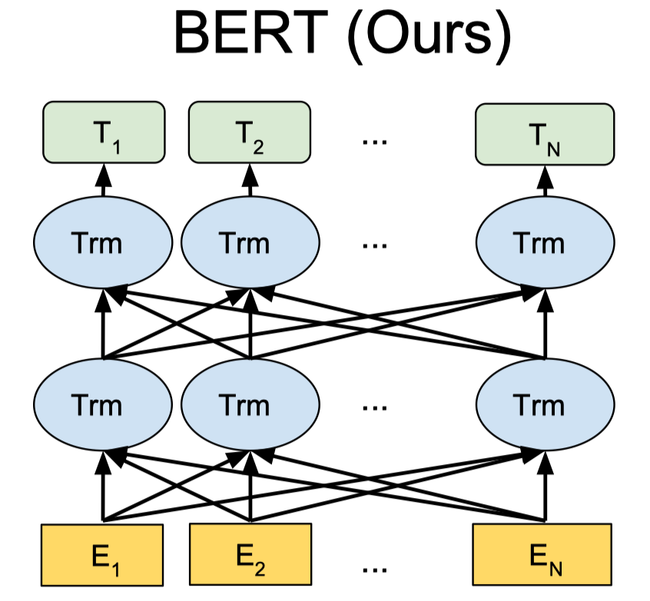
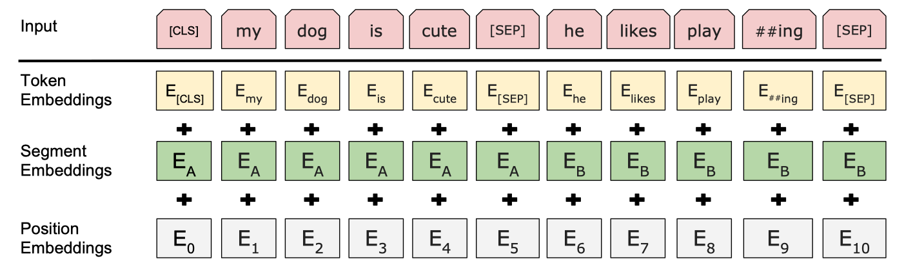
Bert 通过无监督学习带来NLP领域预训练
[CLS] 标志放在第一个句子的首位，经过 BERT 得到的的表征向量 C 可以用于后续的分类任务。
[SEP] 标志用于分开两个输入句子，例如输入句子 A 和 B，要在句子 A，B 后面增加 [SEP] 标志。
[MASK] 标志用于遮盖句子中单词，将单词用 [MASK] 遮盖之后，再利用 BERT 输出 [MASK] 向量预测单词。

Slide 27
Bert 通过无监督学习带来NLP领域预训练

Slide 28
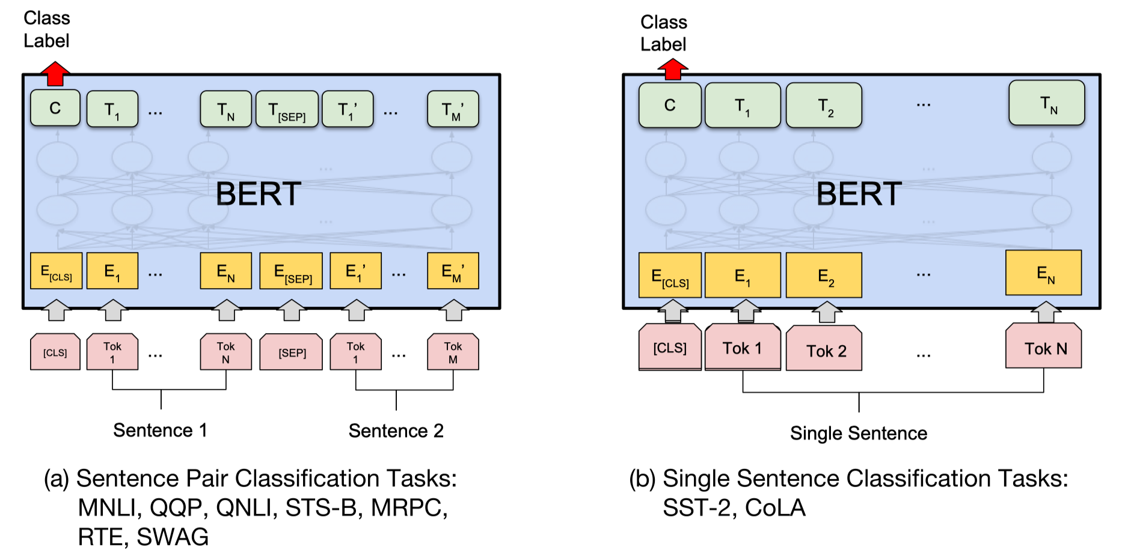
Bert 通过无监督学习带来NLP领域预训练
Token级任务：BERT 的第二个预训练任务是 Next Sentence Prediction (NSP)，下一句预测任务，这个任务主要是让模型能够更好地理解句子间的关系。

Slide 29
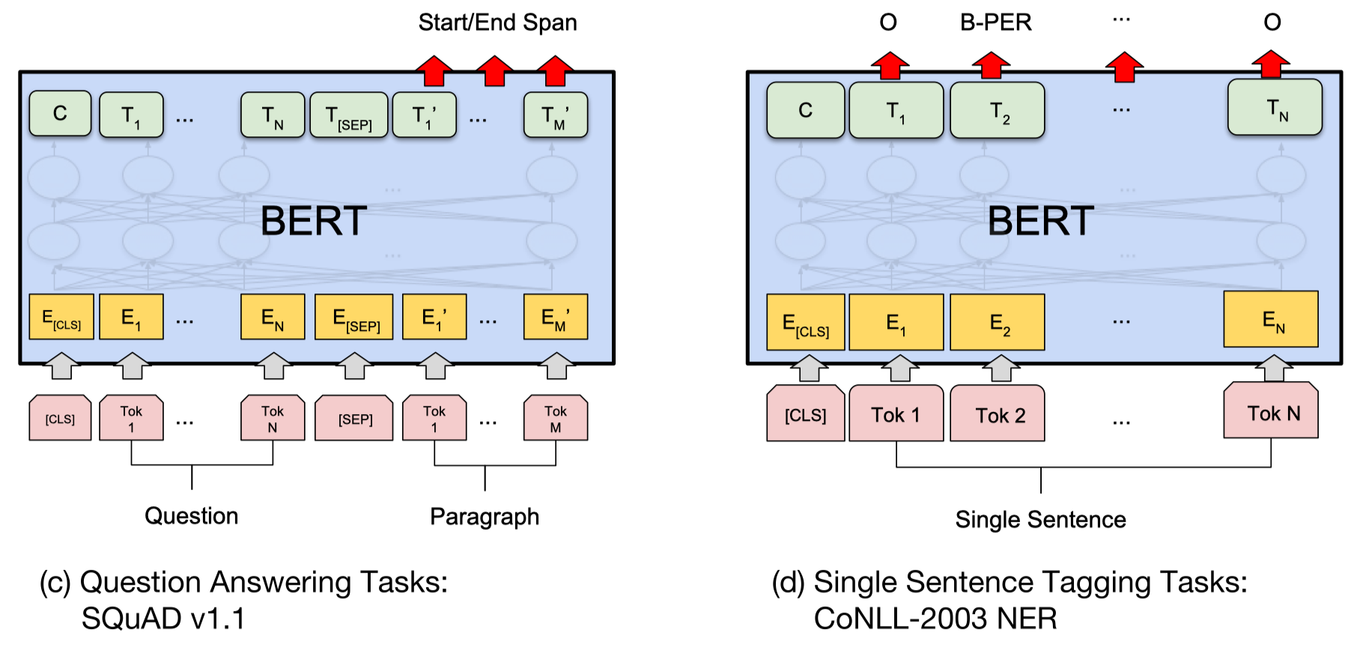
Bert 通过无监督学习带来NLP领域预训练
序列级任务：BERT 的第一个预训练任务是 Masked LM，在句子中随机遮盖一部分单词，然后同时利用上下文的信息预测遮盖的单词，这样可以更好地根据全文理解单词的意思。

Slide 30
Bert 通过无监督学习带来NLP领域预训练
BERT-base 模型包含 12 个 Encoder block，BERT-large 包含 24 个 Encoder block，通过超大数据、巨大模型、和极大的计算开销训练而成，在11个自然语言处理的任务中取得了最优（state-of-the-art, SOTA）。
用了超大的数据集（BooksCorpus 800M + English Wikipedia 2.5G单词）和超大的算力（对应于超大模型）在相关的任务上做预训练，实现了在目标任务上表现的单调增长；
训练主要分为两个阶段：预训练阶段和 Fine-tuning 阶段。 Fine-tuning 阶段是后续用于一些下游任务的时候进行微调，例如文本分类，词性标注，问答系统等，BERT 无需调整结构就可以在不同的任务上进行微调。

Slide 31
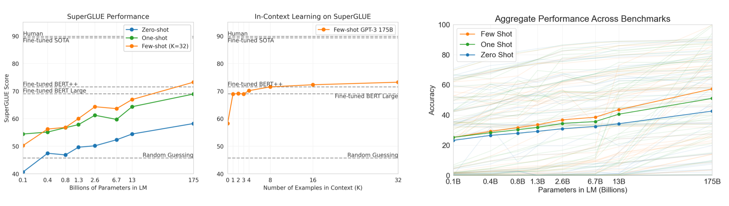
GPT3 全新语言模型 1750 亿参数大模型
GPT-3毫无疑问是NLP领域乃至AI领域取得重大突破的一项工作，1750亿参数的超大规模，使得语言模型具备了生成难辨真假的新闻文章的能力。
https://jalammar.github.io/how-gpt3-works-visualizations-animations/

Slide 32
FLAN

Slide 33
引用
Transformer. Vaswani, Ashish, et al. "Attention is all you need." Advances in neural information processing systems 30 (2017).
BERT Devlin, Jacob, et al. "Bert: Pre-training of deep bidirectional transformers for language understanding." arXiv preprint arXiv:1810.04805 (2018).
GPT3. Brown, Tom, et al. "Language models are few-shot learners." Advances in neural information processing systems 33 (2020): 1877-1901.
T5. Raffel, Colin, et al. "Exploring the limits of transfer learning with a unified text-to-text transformer." J. Mach. Learn. Res. 21.140 (2020): 1-67.
FLAN. Wei, Jason, et al. "Finetuned language models are zero-shot learners." arXiv preprint arXiv:2109.01652 (2021).

Slide 34
Summary
了解集合式通信的3种不同方式
了解一对多Scatter/Broadcast，多对一Gather/Reduce，多对多的具体方式
了解多对多可以由一对多和多对一的方式组合，all-Reduce = Reduce Scatter + All gather

Slide 35
Notes:
35

